Slide 1
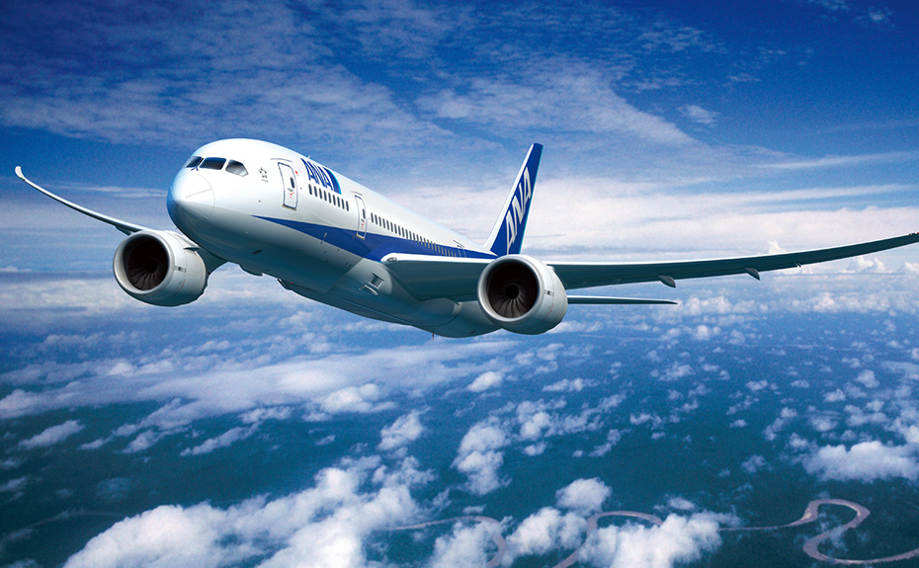
【先進型地上走行誘導管制システム】
【A-SMGCS】
情報コミュニケーション学部
情報コミュニケーション学科 3年
■■ ■■
情報システム論 ケーススタディ
航空・宇宙分野の情報システム

Slide 2
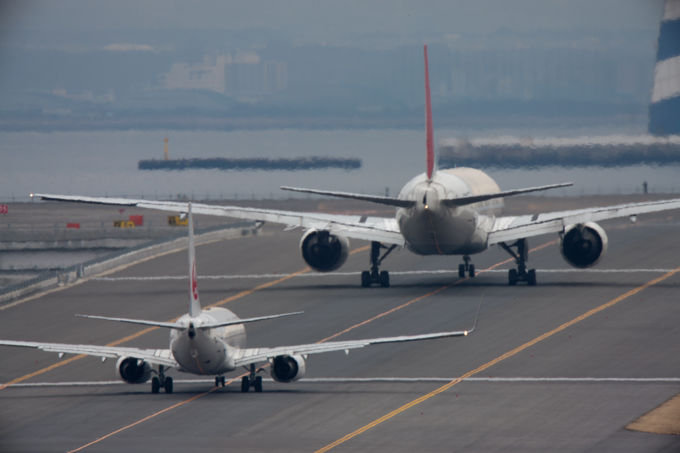
概要
・地上における航空機のためのガイダンス
→地上走行の航空機及び車両等の衝突防止
・管轄
→国土交通省
https://sokuup.net/?mode=permalink&no=11381

Slide 3
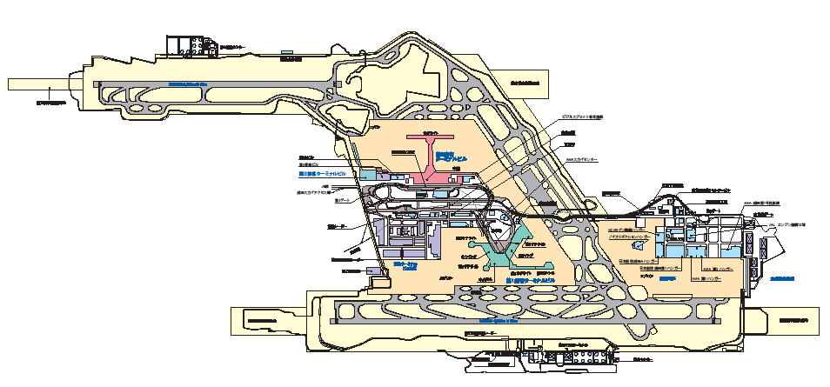
開発の経緯
・空港の大規模化に伴うレイアウトの複雑化
・空港の需要拡大
・低視程時における安全な走行
成田空港→
https://abhp.net/air/Air_Narita_000000.html

Slide 4
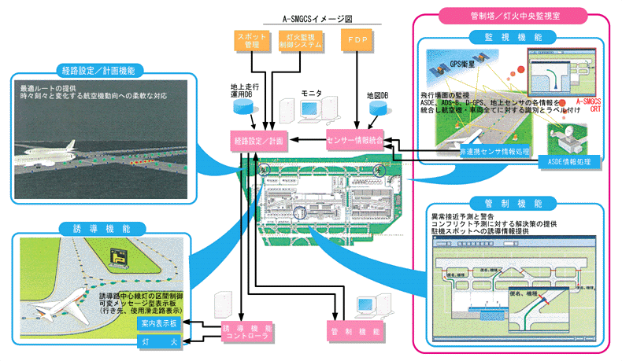
情報システムの流れ
http://www.mlit.go.jp/koku/15_bf_000378.html

Slide 5
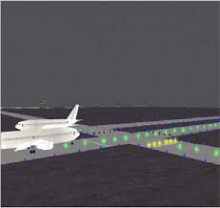
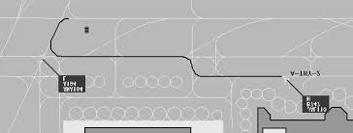
経路設定／計画機能
・移動区域内の各航空機及び車両に
経路を指定可能
・いつでも目的地の変更が可能
https://www.enri.go.jp/report/kenichi/pdf/126.pdf

Slide 6
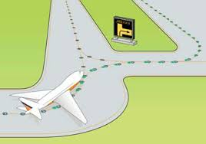
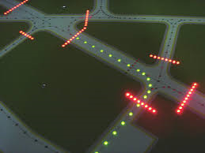
誘導機能
指定された経路を走行する
ための指示
→誘導路中心線灯の選択的点灯点滅制御（Follow Green)で航空機を誘導
誘導灯
https://www.google.co.jp/url?sa=i&source=images&cd=&ved=2ahUKEwiLzvq_7pjcAhVCUd4KHaMfApkQjB16BAgBEAM&url=http%3A%2F%2Fwww.mlit.go.jp%2Fkoku%2F04_hoan%2Fj%2F72.pdf&psig=AOvVaw22cREYoAwASxcymdYHb8ZA&ust=1531460832579719
https://www.ntsel.go.jp/forum/2008files/08-24p.pdf

Slide 7
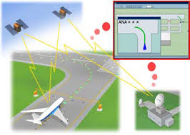
監視機能
航空面におけるすべての移動に関する位置情報を集約し、提供
→各航空機に必要な情報を
取捨選択（複数の位置情報から）

Slide 8
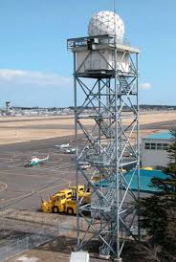
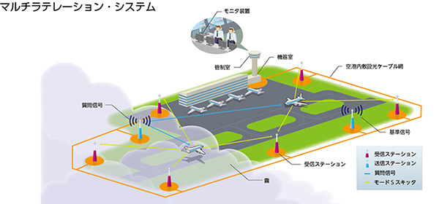
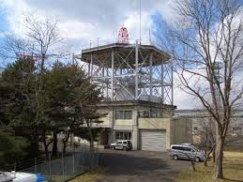
https://www.jrc.co.jp/jp/about/news/2017/0522-1.html

Slide 9
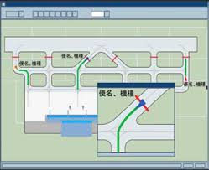
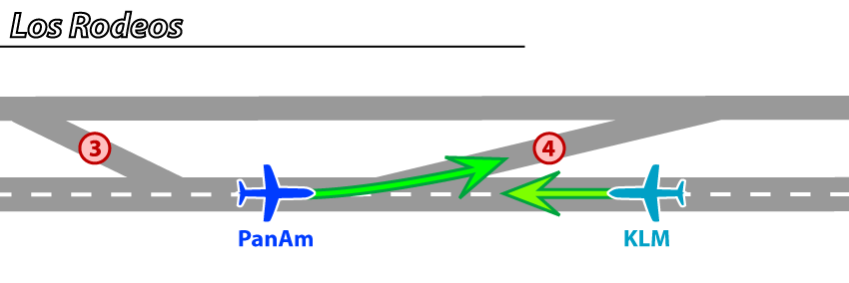
管制機能
衝突を予測し、解決策を提供する
滑走路や誘導路への誤進入に対し警告を発し、保護装置 （例えば、停止線灯又は警報）を動作させる

Slide 10
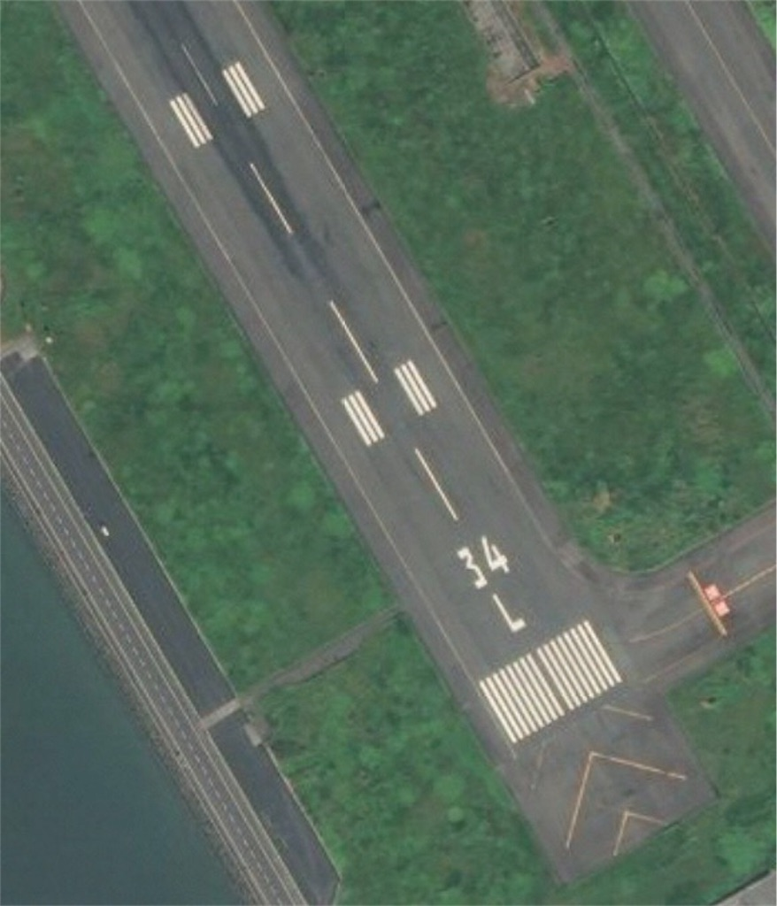
クイズ
この数字は
何を表しているでしょうか。
1 全長
2 方角
3 進入速度

Slide 11
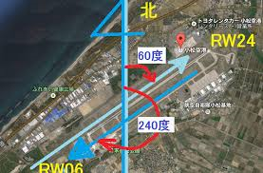
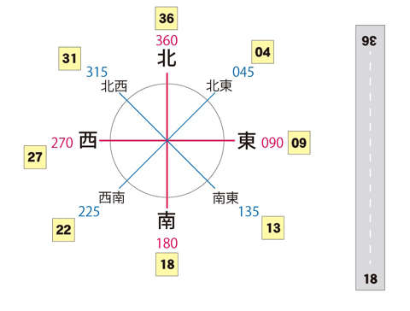
正解は…2 方角
http://komatsu2airport.web.fc2.com/page135.html
https://onemore01.blog.so-net.ne.jp/2017-01-29-1

Slide 12
特徴
改善点
・システムの信頼性を
強化
・より操作を容易に
する。
・より大規模な空港へ
の拡張
・人的ミスの防止
・操作（経路指示など）
が比較的容易
・移動を行うすべての
航空機、車両の自動識別

Slide 13
参考文献
国土交通省
http://www.mlit.go.jp/koku/15_bf_000378.html
・電子航法研究所
https://www.enri.go.jp/report/hapichi/pdf2009/H21-24P.pdf
http://aviation.j-navigation.org/presentation/200710_A-SMGC.pdf
https://www.ntsel.go.jp/forum/2008files/08-24p.pdf
https://www.n-koei.co.jp/rd/thesis/pdf/200112/forum10_017.pdf

Slide 14
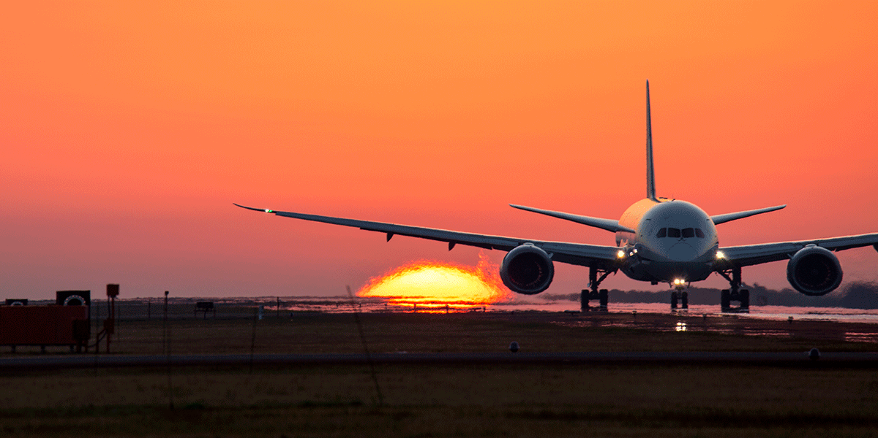
ご清聴ありがとうございました

